Slide 1
馬達與感測器教具平台
運算思維與程式設計
演算法及流程圖
公版教材
2019.09.27高師大自造者基地編輯
共同編撰：沙鹿高工行星基地、大甲高工行星基地

Slide 2
大綱(I)
1、邏輯及程式語言簡介
  1.1 學習程式語言的目的
  1.2 情境任務－以Google地圖為範例
  1.3 人類的邏輯
  1.4 電腦的程式邏輯
2、微課程教學目標及流程簡介
  2.1 情境流程圖簡介
  2.2 程式流程圖簡介
  2.3 流程圖表達方式簡介
  2.4 演算法步驟簡介
  2.5 演算法表達方式簡介
3、流程圖符號(I) (II)
4、程式流程三種結構
  4.1循序結構 Sequence
    4.1.1 情境任務：RGB LED閃爍 為例
    4.1.2 情境流程圖 vs 演算法步驟
    4.1.3 演算法步驟 vs 程式流程圖
    4.1.4 程式流程圖 vs 積木程式堆疊
    4.1.5 情境延伸題：平交道閃燈警示器
  4.2重覆結構 Iteration
    4.2.1 Do While…Loop結構(先判斷後執行)
    4.2.2 Do… Loop While結構(先執行後判斷)
    4.2.3 情境任務： 呼吸燈
    4.2.4 情境流程圖 vs 演算法步驟
    4.2.5 演算法步驟 vs 程式流程圖
    4.2.6 程式流程圖 vs 積木程式堆疊
  4.3選擇結構 Selecction
    4.3.1 二元選擇結構（基本結構）
    4.3.2 多重選擇結構（二元選擇結構變化結構）
    4.3.3 情境任務：安全風扇
    4.3.4 演算法步驟
    4.3.5 演算法步驟 vs 程式流程圖
    4.3.6 程式流程圖 vs 積木程式堆疊
    4.3.7 以「副程式」來呈現

Slide 3
大綱(II)
5、練習
  5.1情境任務： 直流抽排風扇
    5.1.1演算法步驟(學生填空用)
    5.1.2演算法步驟(教師用)
    5.1.3程式流程圖(學生填空用)
    5.1.4程式流程圖(教師用)
    5.1.5積木程式堆疊(教師用)
  5.2情境任務：鐵捲門
    5.2.1演算法步驟(學生填空用)
    5.2.2演算法步驟(教師用)
    5.2.3程式流程圖(學生填空用)
    5.2.4程式流程圖(教師用)
5.2.5積木程式堆疊(教師用)
6、流程圖繪製軟體
  6.1 draw.io
  6.2 fChart

Slide 4
邏輯及程式語言簡介
學習程式語言的目的
Ch.1.1
我們學習程式語言的主要目的，是要撰寫程式碼來建立應用程式，所以需要使用電腦的程式邏輯（program logic）來寫出程式碼，如此電腦才能執行程式碼來解決我們的問題。

Slide 5
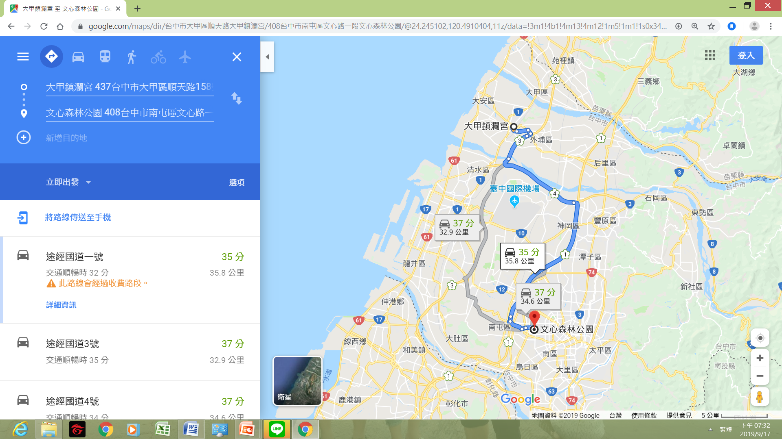
邏輯及程式語言簡介
情境任務－以Google地圖為範例
Ch.1.2
例如：開車從大甲鎮瀾宮至文心森林公園，在Google地圖顯示如下：

Slide 6
邏輯及程式語言簡介
人類的邏輯
Ch.1.3
對於人類來說，我們只需檢視地圖，即可輕鬆寫下開車從大甲到文心森林公園的步驟，如下所示：
      Step 1：從水源路直走上國道3號往南開。
      Step 2：經國道4號。
      Step 3：經國道1號南下，由南屯交流道下高速公路。
      Step 4：接著走136縣道，直行即可到目的地。
  上述資訊（使用人類的邏輯），已經足夠讓我們開車到達指定的目的地。

Slide 7
邏輯及程式語言簡介
電腦的程式邏輯
Ch.1.4
如果將上述步驟告訴電腦，電腦一定完全沒有頭緒，不知道如何開車到達目的地。
  因為電腦一點都不聰明，這些步驟的描述太不明確，我們需要提供更多資訊給電腦（請改用電腦的程式邏輯來思考），才能讓電腦開車到達目的地，如下列之情境分析以條列方式表示：
  （１）從哪裡開始開車（起點）？
  （２）上國道3號高速公路需向南開幾公里？ 才會到達國道4號？
  （３）又如何接國道4號? 往東還是往西?
  （４）開幾公里？ 才會到國道1號?
  （５）又如何接國道1號? 要往南還是往北開?
  （６）如何分辨已經到了南屯交流道？ 如何從交流道下來？
  （７）直行186縣道幾公里？ 可以看到紅綠燈？ 左轉或右轉？
  （８）要開多少公里？ 才可以看到文心森林公園？
  （９）最後要在那停車？ 如何停車(終點)？

Slide 8
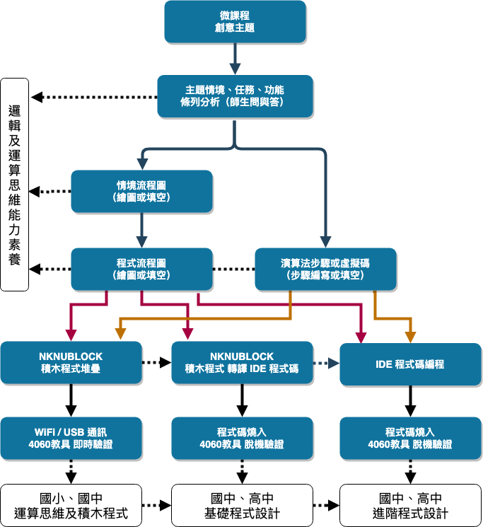
微課程教學目標及流程簡介
Ch.2
微課程的教學目標是要透過一個情境任務，培養學生邏輯及運算思維的素養及能力。
依據微課程主題之情境任務，以下兩種教學流程選擇其中之一，依序完成教學步驟。

Slide 9
微課程教學目標及流程簡介
情境流程圖簡介
Ch.2.1
情境流程圖是老師與學生間「問與答」中，確認學生對微課程的主題情境的邏輯程序的了解，是一種運算思維的訓練。
「情境流程圖」之目的是以不插電的方式，經由分析、設計、與繪製（填空）等步驟的執行，培養學生的「邏輯及運算思維」的素養及能力。

Slide 10
微課程教學目標及流程簡介
程式流程圖簡介
Ch.2.2
「程式流程圖」則是依據「情境流程圖」 ，導入積木程式堆疊的「邏輯程序細節設計」 ，每個人都可有不同創意的程式設計或編程手法，只要確認符合「程式流程圖」，依據流程圖進行程式堆疊，程式堆疊或編程沒有唯一的標準，程式只有更好，沒有最好。

Slide 11
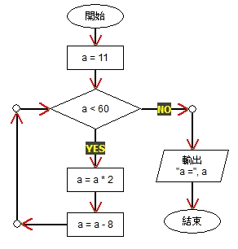
微課程教學目標及流程簡介
流程圖表達方法簡介
Ch.2.3
    流程圖（flow chart）：使用標準圖示符號來描述執行過程，以各種不同形狀的圖示表示不同的操作，箭頭線標示流程執行的方向。

Slide 12
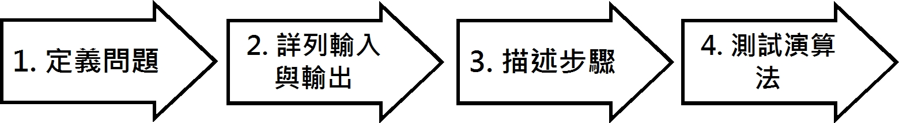
微課程教學目標及流程簡介
演算法步驟簡介
Ch.2.4
    Step 1. 定義問題：使用明確和簡潔的詞彙來描述欲解決的問題。
    Step 2. 詳列輸入與輸出：列出欲解決問題的資料（input），和經過演算法運算後，需要產生的結果（output）。
    Step 3. 描述步驟：描述從輸入資料轉換成輸出資訊的步驟。
    Step 4. 測試演算法：使用測試資料來驗證演算法是否正確。

Slide 13
  微課程教學目標及流程簡介
  演算法表達方法簡介
Ch.2.5
  因為演算法的表達方法是在描述解決問題的步驟，所以並沒有固定方法，常用的表達方法，如下所示：
  演算法步驟：直接使用一般語言文字，條列式描述來說明執行步驟。
  虛擬碼（pseudo code）：一種趨近程式語言的描述方法，並沒有固定語法，每一行約可轉換成一行程式碼，如下所示：
演算法步驟
虛擬碼
    /* 計算1加到10 */
    Let counter = 1
    Let sum = 0
    while counter <= 10
    sum = sum + counter
    Add 1 to counter
    Output the sum /* 顯示結果 */
1.初始LED亮度變數i=0(全暗)
2.LED亮度增減變量值x=5
3.判斷迴圈計算是否i=255
3-1.若否，LED做PWM輸出
3-1-1.計算i=i+x(亮度漸亮)
3-1-2.延遲30毫秒後，繼續迴圈步驟3
3-2.若是，LED全亮，結束迴圈至步驟4

Slide 14
流程圖符號(1)
Ch.3.1
符號 | 名 稱 | 意 義 | 範 例
 | 開始 (Start) 終止 (End) | 表示程式的開始或結束
 | 路徑(Path) | 表示流程進行的方向
 | 輸入(Input) 輸出(Output) | 表示資料的輸入或結果的輸出
 | 處理(Process) | 表示執行或處理某一項工作
start
輸出總和
s=s+1

Slide 15
流程圖符號(2)
Ch.3.2
符號 | 名 稱 | 意 義 | 範 例
 | 決策判斷(Decision) | 針對某一條件進行判斷
 | 迴圈 (Loop) | 表示迴圈控制變數的初始值及終值
 | 副程式(Subroutine) | 用以表示一群已經定義流程的組合
 | 報表(Document) | 指列印出的報表文件
A>B
For＝i To 10
i
查詢成績
印出成績單

Slide 16
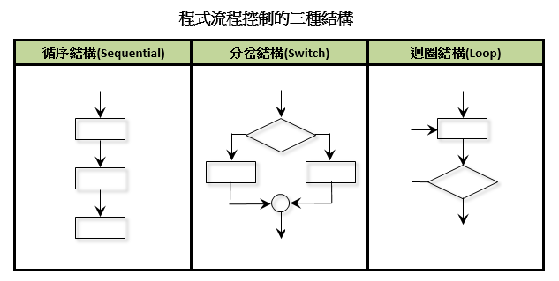
程式流程三種結構
Ch.4
循序結構(Sequence)
選擇結構(Selection)
重覆結構(Iteration)

Slide 17
程式流程三種結構
循序結構 Sequence
Ch.4.1
循序結構（Sequence）
意義：處理程序循序進行。
處理程序1
處理程序2
Do 處理程序1;
Then Do 處理程序2

Slide 18
循序結構 Sequence
情境主題：RGB LED閃爍 為例
Ch.4.1.1
情境主題: RGB LED閃爍
情境目的: 讓一個三色RGB LED燈亮1秒，暗1秒，無限循環閃爍。
情境流程圖
演算法步驟
程式流程圖
積木程式堆疊
4060教具即時驗證

Slide 19
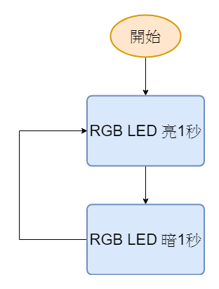
循序結構 Sequence
情境流程圖 vs 演算法步驟
Ch.4.1.2
●情境流程圖
●演算法步驟
  1.LED數位輸出高電位(全亮)
  2.亮1秒
  3.LED數位輸出低電位(全暗)
  4.暗1秒
  5.跳至步驟1

Slide 20
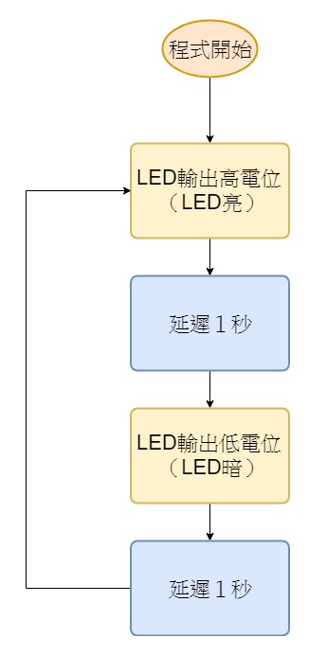
循序結構 Sequence
演算法步驟 vs 程式流程圖
Ch.4.1.3
1.LED數位輸出高電位(全亮)
2.亮1秒
3.LED數位輸出低電位(全暗)
4.暗1秒
5.跳至步驟1

Slide 21
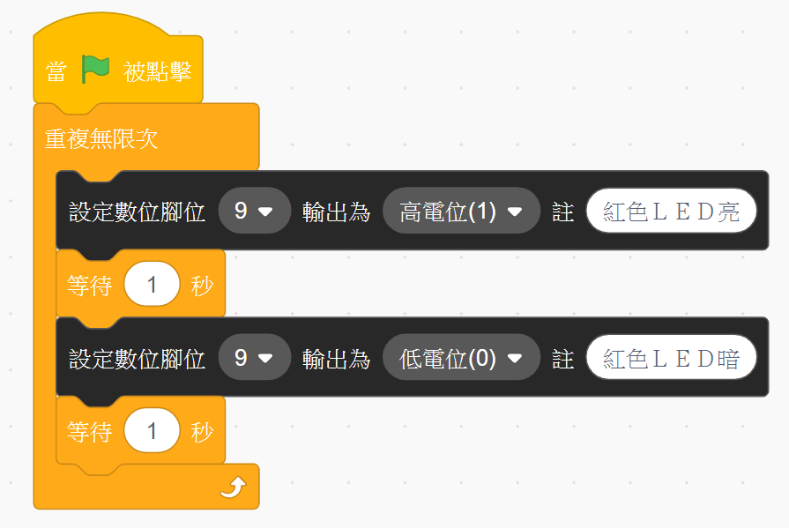
循序結構 Sequence
程式流程圖 vs 積木程式堆疊
Ch.4.1.4
依據「程式流程圖」執行 「積木程式堆疊」
1
1
2
6
2
3
6
3
4
4
5
5

Slide 22
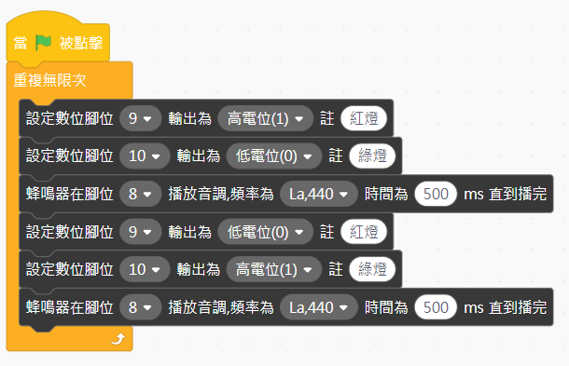
循序結構 Sequence
情境延伸題：平交道閃燈警示器
Ch.4.1.5
情境流程圖
程式流程圖
積木程式堆疊
開始
程式開始
紅燈亮0.5秒
綠燈暗0.5秒
警示聲0.5秒
LED 紅 輸出高電位(1)
LED 綠 輸出低電位(0)
蜂鳴器輸出聲音
延遲0.5秒
紅燈暗0.5秒
綠燈亮0.5秒
警示聲0.5秒
LED 紅 輸出低電位(0)
LED 綠 輸出高電位(1)
蜂鳴器輸出聲音
延遲0.5秒

Slide 23
程式流程三種結構
重覆結構 Iteration
Do While…Loop結構(先判斷後執行)
Ch.4.2.1
意義：依據條件是否成立，決定執行的情況。當條件成立時，就不斷重複執行處理程序，直到執行的條件不成立後，即離開重覆結構，進行下一個流程。
Do While (條件)
{
處理程序;
} Loop
條件
否
是
處理程序

Slide 24
程式流程三種結構
重覆結構 Interation
Do… Loop While結構(先執行後判斷)
Ch.4.2.2
意義：重覆執行處理程序，直到條件變成真（true）為止。
do
{
處理程序;
}
Loop While (條件);
處理程序
條件
否
是

Slide 25
重覆結構 Interation
情境主題：呼吸燈
Ch.4.2.3
(1) 情境主題：呼吸燈
(2) 情境目的：調整LED燈的亮度，從全暗漸漸增亮到全亮，再由全亮漸漸減亮到全暗，反覆執行。
(3) 情境分析：
  1.LED全暗→LED漸漸增亮(連續性漸增)
  2.LED全亮→LED漸漸減亮(連續性漸減)
  3.非數位輸出，而是PWM輸出(類比輸出)
  4.PWM輸出值範圍0(全暗)～255(全亮)
(4) 情境流程圖:
程式開始
LED 全暗
LED漸漸變亮
LED 全亮
LED漸漸變暗

Slide 26
重覆結構 (呼吸燈)
情境流程圖 vs 演算法步驟
Ch.4.2.4
情境流程圖
演算法步驟
1.初始LED亮度變數i=0(全暗)
2.LED亮度增減變量值x=5
3.判斷迴圈執行條件是否 i=255(全亮)
3-1.若否，LED做PWM輸出
3-1-1.計算i=i+x(亮度漸亮)
3-1-2.延遲30毫秒後，繼續迴圈步驟3
3-2.若是，LED全亮，結束迴圈至步驟4
4.判斷迴圈執行條件是否 i=0(全暗)
4-1.若否，LED做PWM輸出
4-1-1.計算i=i-x(亮度漸暗)
4-1-2.延遲30毫秒後，繼續迴圈步驟4
4-2.若是，LED全暗，結束迴圈至步驟3
程式開始
LED 全暗
LED漸漸變亮
LED 全亮
LED漸漸變暗

Slide 27
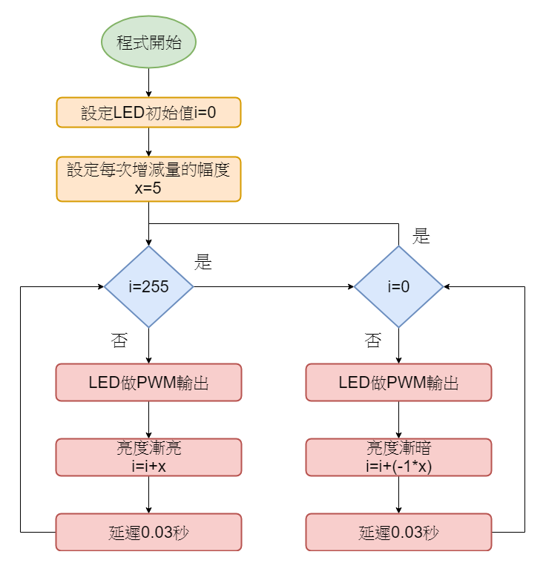
重覆結構 (呼吸燈)
演算法步驟ｖｓ程式流程圖
Ch.4.2.5
演算法步驟
程式流程圖
1.初始LED亮度變數i=0(全暗)
2.LED亮度增減變量值x=5
3.判斷迴圈執行條件是否i=255
3-1.若否，LED做PWM輸出
3-1-1.計算i=i+x(亮度漸亮)
3-1-2.延遲0.03秒後，繼續迴圈步驟3
3-2.若是，LED全亮，結束迴圈至步驟4
4.判斷迴圈執行條件是否i=0
4-1.若否，LED做PWM輸出
4-1-1.計算i=i-x(亮度漸暗)
4-1-2.延遲0.03秒後，繼續迴圈步驟4
4-2.若是，LED全暗，結束迴圈至步驟3
1
2
3
4
4-2
3-2
3-1
4-1
3-1-1
4-1-1
3-1-2
4-1-2

Slide 28
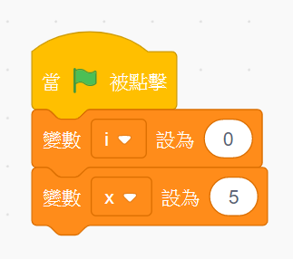
重覆結構 (呼吸燈)
程式流程圖 vs 積木程式堆疊
Ch.4.2.6.1
程式流程圖
程式 1

Slide 29
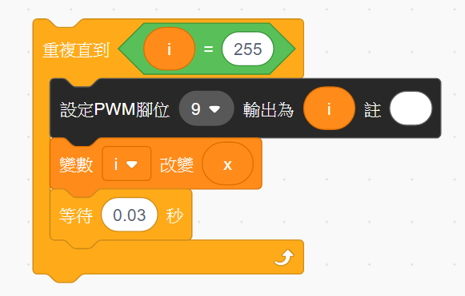
重覆結構 (呼吸燈)
程式流程圖 vs 積木程式堆疊
Ch.4.2.6.2
程式流程圖
程式 2

Slide 30
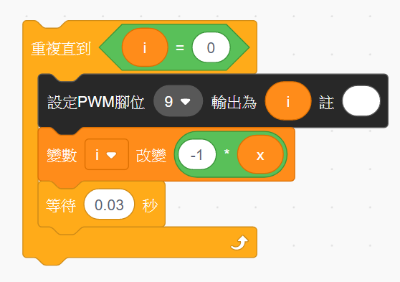
重覆結構 (呼吸燈)
程式流程圖 vs 積木程式堆疊
Ch.4.2.6.3
程式流程圖
程式 3

Slide 31
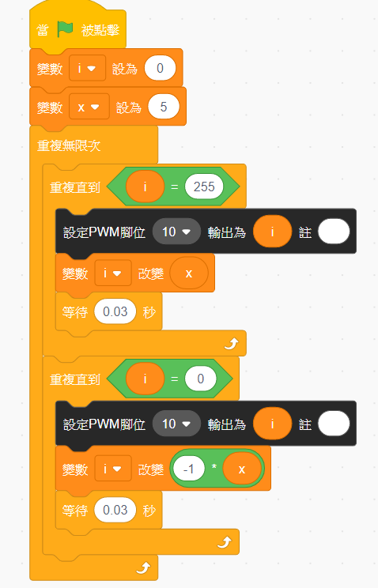
重覆結構 (呼吸燈)
程式流程圖 vs 積木程式堆疊
Ch.4.2.6.4
程式流程圖
主程式
程式 1+2+3
重複無限次

Slide 32
程式流程三種結構
選擇結構Selection
二元選擇結構
Ch.4.3.1
二元選擇結構（基本結構）
是
條件
否
If (條件) {
處理程序1;
}
else {
處理程序2;
}
If (條件) {
處理程序3;
}
處理程序1
處理程序2
條件
否
是
處理程序3

Slide 33
程式流程三種結構
選擇結構Selection
多重選擇結構
Ch.4.3.2
多重選擇結構（二元選擇結構變化結構）
條件P
處理程序1
處理程序2
……
處理程序n
SELECT (條件p) {
case =1:
處理程序1;
case p=2:
處理程序2;
…
case p=n:
處理程序n;
}

Slide 34
選擇結構 Selection
情境主題：安全風扇
Ch.4.3.3
情境主題：安全風扇
情境目的：結合超音波感測器與風扇的運轉，利用超音波感測
器感測到有人員接近時，可以快速將風扇立即停止，
以保護人員的安全。
情境分析：
1.設定超音波感測器與人員之間的距離為H，
2.如果距離30公分以上，風扇高速運轉，綠燈亮(安全區)
3.介於10~30公分 之間，風扇低速運轉，藍燈亮且發出
嗶嗶 聲響(警戒區)
4. 低於10公分以內，風扇立即停止且發出急促嗶嗶聲響，
紅燈亮(危險區)。

Slide 35
選擇結構 (安全風扇)
演算法步驟
Ch.4.3.4
1.讀取超音波感測器量測距離H
2.判斷 H > 30
  2-1. 成立：風扇高速運轉，綠燈亮，執行後再回至步驟1
3.否則：
3-1. 不成立：再判斷 10 < H < 30
    3-1-1. 成立：風扇低速運轉，藍燈亮，發出嗶嗶聲響，執行後再回至步驟1
3-2.否則：
    3-2-1. 不成立：再判斷H>0(*)
      3-2-1-1.成立：風扇停止，紅燈亮，發出急促嗶嗶聲響，執行後再回至步驟1
*(超音波感測器測不出距離時會傳回0，所以要把0濾除掉)

Slide 36
選擇結構 (安全風扇)
演算法步驟 vs 程式流程圖
Ch.4.3.5
演算法步驟
程式流程圖
開始
1.讀取超音波感測器量測距離H
2.判斷 H > 30
2-1. 成立：風扇高速運轉，綠燈亮，執行後再回至步驟1
3.否則：
3-1. 不成立：再判斷 10 < H < 30
3-1-1. 成立：風扇低速運轉，藍燈亮發出嗶嗶聲響，執行後再回至步驟1
3-2. 否則：
3-2-1. 不成立：再判斷H>0
3-2-1-1.成立：風扇停止，紅燈亮，發出急促嗶嗶聲響，執行後再回至步驟1
1
讀取超音波感測器量測距離H
3-1
3-2-1
2
3-2
H>0
H>30
3
10<H<30
否
否
是
是
是
2-1
3-1-1
3-2-1-1
風扇高速運轉，綠燈亮
風扇低速運轉，藍燈亮，嗶嗶聲響
風扇停止運轉，紅燈亮，急促嗶嗶聲響

Slide 37
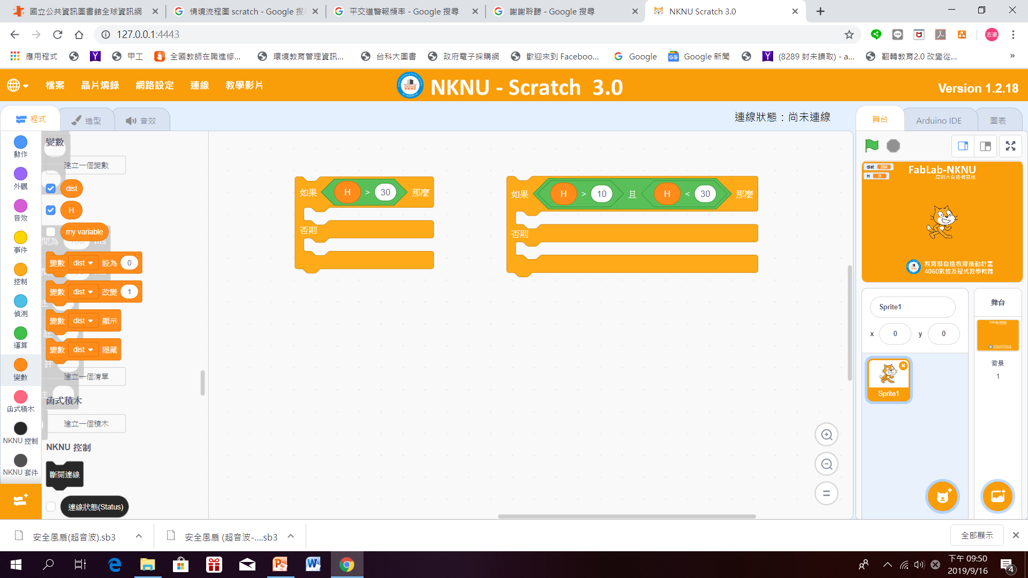
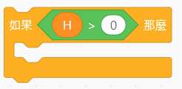
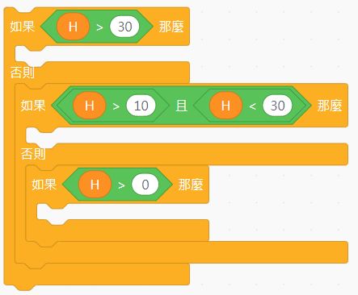
選擇結構 (安全風扇)
程式流程圖 vs 積木程式堆疊
Ch.4.3.6.1
1
2
3
開始
+
+
讀取超音波感測器量測距離H
=
1
2
3
H>30
10<H<30
H>0
否
否
是
是
是
風扇高速運轉，綠燈亮
風扇低速運轉，藍燈亮，嗶嗶聲響
風扇停止運轉，紅燈亮，急促嗶嗶聲響

Slide 38
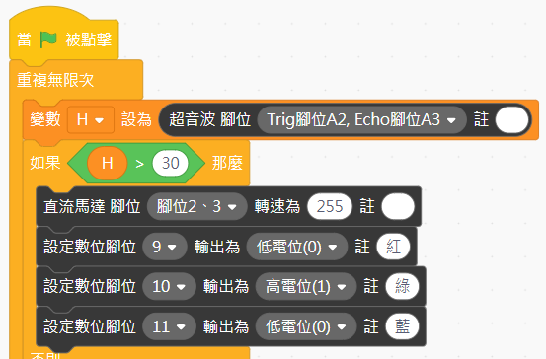
選擇結構 (安全風扇)
程式流程圖 vs 積木程式堆疊
Ch.4.3.6.2
開始
讀取超音波感測器量測距離H
H>30
10<H<30
H>0
否
否
是
是
是
風扇高速運轉，綠燈亮
風扇低速運轉，藍燈亮，嗶嗶聲響
風扇停止運轉，紅燈亮，急促嗶嗶聲響

Slide 39
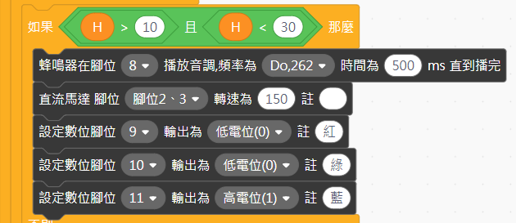
選擇結構 (安全風扇)
程式流程圖 vs 積木程式堆疊
Ch.4.3.6.3
開始
讀取超音波感測器量測距離H
H>30
10<H<30
H>0
否
否
是
是
是
風扇高速運轉，綠燈亮
風扇低速運轉，藍燈亮，嗶嗶聲響
風扇停止運轉，紅燈亮，急促嗶嗶聲響

Slide 40
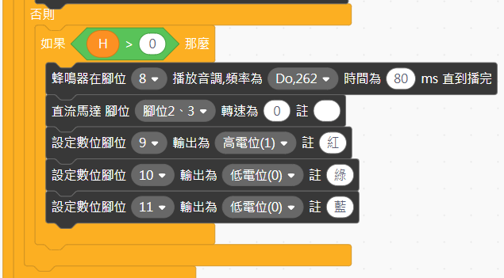
選擇結構 (安全風扇)
程式流程圖 vs 積木程式堆疊
Ch.4.3.6.4
開始
讀取超音波感測器量測距離H
H>30
10<H<30
H>0
否
否
是
是
是
風扇高速運轉，綠燈亮
風扇低速運轉，藍燈亮，嗶嗶聲響
風扇停止運轉，紅燈亮，急促嗶嗶聲響

Slide 41
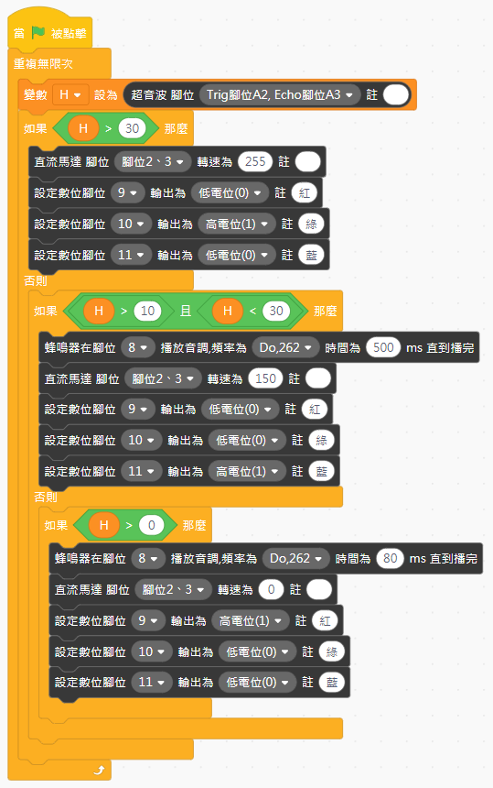
選擇結構 (安全風扇)
以「副程式」來呈現
Ch.4.3.7.1
開始
讀取超音波感測器量測距離H
H>30
10<H<30
H>0
否
否
是
是
是
風扇高速運轉，綠燈亮
風扇低速運轉，藍燈亮，嗶嗶聲響
風扇停止運轉，紅燈亮，急促嗶嗶聲響

Slide 42
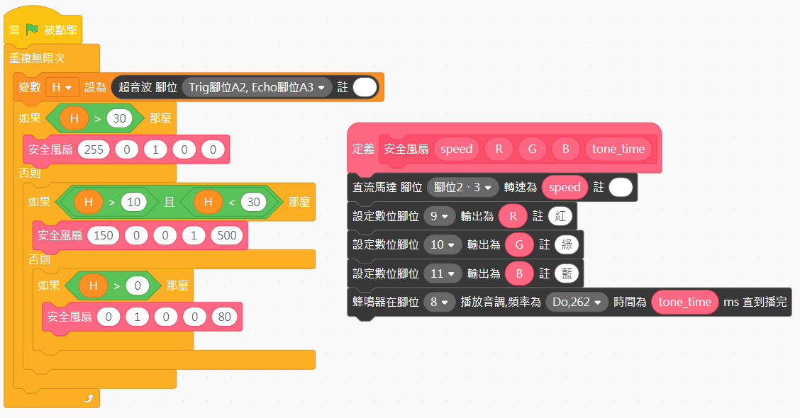
選擇結構 (安全風扇)
以「副程式」來呈現
Ch.4.3.7.2
副程式(函式積木）

Slide 43
練習
情境主題：直流抽排風機
Ch.5.1
情境主題：直流抽排風機
情境目的：結合搖桿與風扇的運轉，利用搖桿左移、右移及按壓鍵模擬排風、抽風及停止功能。
情境分析：
1.讀取搖桿方向值，
2.如果搖桿左移(X軸)，且X值<50，則馬達正轉(排風)，綠燈亮；
3.如果搖桿右移(X軸) ，且X值>800，則馬達逆轉(抽風)，藍燈亮；
4.按壓搖桿按鍵，則馬達停止運轉，LED燈滅。

Slide 44
練習--情境主題：直流抽排風機
演算法步驟(學生填空用)
Ch.5.1.1
1.讀取搖桿方向值及按鍵值X、Y、Button
2.判斷
2-1. 成立：
3.否則：
3-1. 不成立：
3-1-1. 成立：
3-2. 否則：
3-2-1. 不成立：
3-2-1-1. 成立：
3-2-2.否則：
3-2-2-1. 不成立，

Slide 45
練習--情境主題：直流抽排風機
演算法步驟(教師解答)
Ch.5.1.2
1.讀取搖桿方向值及按鍵值X、Y、Button
2.判斷 X < 50
2-1. 成立：馬達正轉(排風)，綠燈亮
3.否則：
3-1. 不成立：再判斷 X > 800
3-1-1. 成立：馬達逆轉(抽風)，藍燈亮
3-2.否則：
3-2-1. 不成立：再判斷 Button = 1
3-2-1-1. 成立：風扇停止，LED燈滅
3-2-2.否則：
3-2-2-1. 不成立，回到步驟1

Slide 46
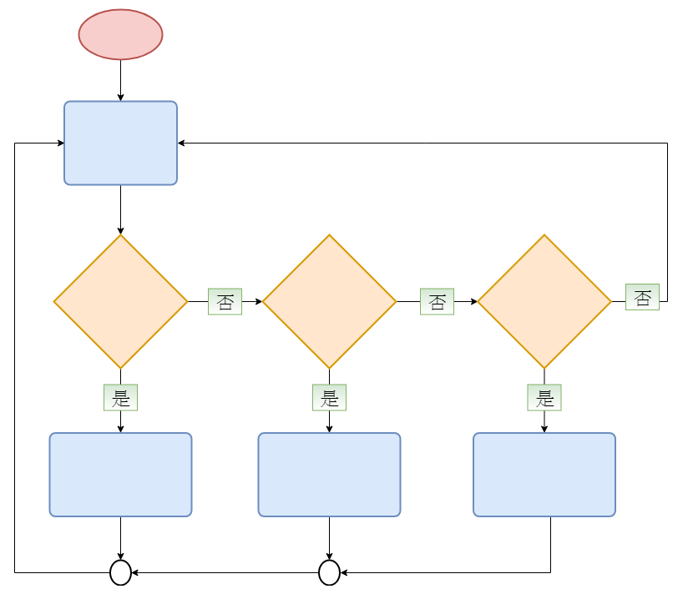
練習--情境主題：直流抽排風機
程式流程圖(學生填空用)
Ch.5.1.3
1.讀取搖桿方向值及按鍵值X、Y、Button
2.判斷 X < 50
2-1. 成立：馬達正轉(排風)，綠燈亮
3.否則：
3-1. 不成立：再判斷 X > 800
3-1-1. 成立：馬達逆轉(抽風)，藍燈亮
3-2.否則：
3-2-1. 不成立：再判斷 Button = 1
3-2-1-1. 成立：風扇停止，LED燈滅
3-2-2. 否則：
3-2-2-1. 不成立，回到步驟1

Slide 47
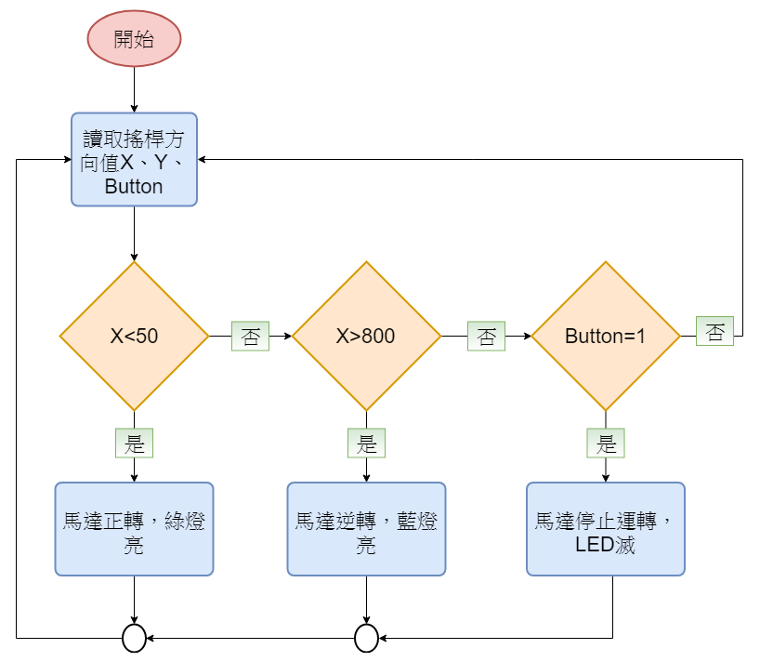
練習--情境主題：直流抽排風機
程式流程圖(教師解答)
Ch.5.1.4
1.讀取搖桿方向值及按鍵值X、Y、Button
2.判斷 X < 50
2-1. 成立：馬達正轉(排風)，綠燈亮
3.否則：
3-1. 不成立：再判斷 X > 800
3-1-1. 成立：馬達逆轉(抽風)，藍燈亮
3-2.否則：
3-2-1. 不成立：再判斷 Button = 1
3-2-1-1. 成立：風扇停止，LED燈滅
3-2-2. 否則：
3-2-2-1. 不成立，回到步驟1

Slide 48
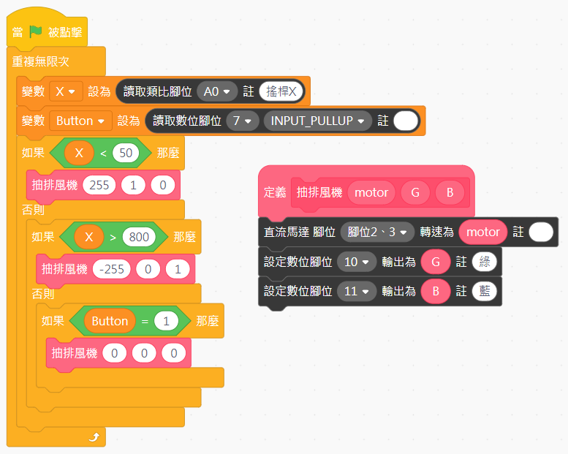
練習--情境主題：直流抽排風機
積木程式堆疊(教師用)
Ch.5.1.5

Slide 49
練習
情境主題：鐵捲門
Ch.5.2
情境主題：鐵捲門
情境目的：結合搖桿與馬達的運轉，利用搖桿左移、右移及按壓鍵模擬鐵捲門上移、下移及停止功能。
情境分析：
  1.讀取搖桿方向與按鍵值；
  2.如果搖桿左移(X軸)，且X值<50， 則馬達正轉(鐵捲門上移)，綠燈亮，此時將搖桿右移，仍需維持目前狀態，必須在馬達停止運轉後才可改變狀態；
  3.如果搖桿右移(X軸)，且X值>800，則馬達逆轉(鐵捲門下移)，藍燈亮，此時將搖桿左移，仍需維持目前狀態，必須在馬達停止運轉後才可改變狀態；
  4.按壓搖桿按鍵，則馬達停止運轉，LED燈滅。

Slide 50
練習--情境主題：鐵捲門
演算法步驟(學生填空用)
Ch.5.2.1
1.讀取搖桿方向值及按鍵值X、Y、Button
2.判斷 ( X < 50 )
2-1. 成立：馬達正轉(上移)，綠燈亮，
3.否則：
3-1. 不成立：再判斷 ( X > 800 )
3-1-1. 成立：馬達逆轉(抽風)，藍燈亮，
3-2.否則：
3-2-1. 不成立：再判斷 Button = 1
3-2-1-1. 成立：風扇停止，LED燈滅
3-2-2. 否則：
3-2-2-1. 不成立，回到步驟1

Slide 51
練習--情境主題：鐵捲門
演算法步驟(教師用)
Ch.5.2.2
1.讀取搖桿方向值及按鍵值X、Y、Button
2.判斷 ( X < 50 且 mode不等於2 )
2-1. 成立：馬達正轉(上移)，綠燈亮，設定mode=1
3.否則：
3-1. 不成立：再判斷 ( X > 800 且 mode不等於1 )
3-1-1. 成立：馬達逆轉(抽風)，藍燈亮，設定mode=2
3-2.否則：
3-2-1. 不成立：再判斷 Button = 1
3-2-1-1. 成立：風扇停止，LED燈滅，設定mode=3
3-2-2. 否則：
3-2-2-1. 不成立，回到步驟1

Slide 52
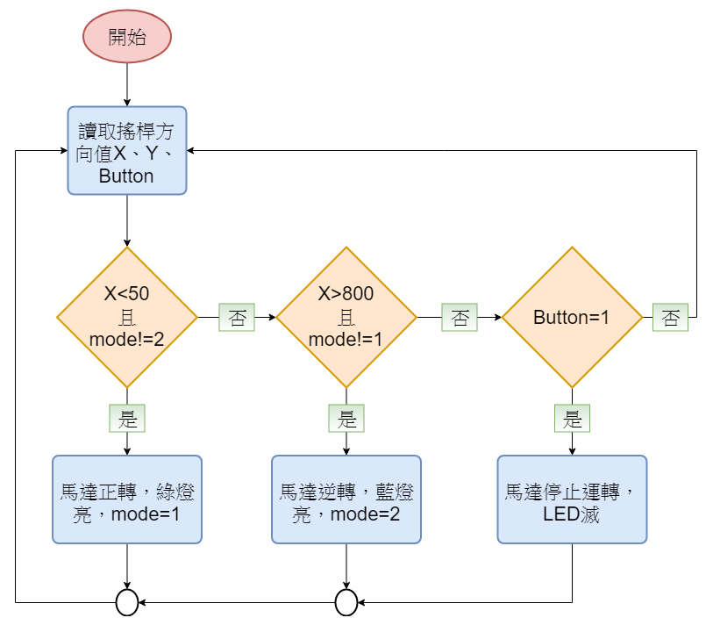
練習--情境主題：鐵捲門
程式流程圖(學生填空用)
Ch.5.2.3

Slide 53
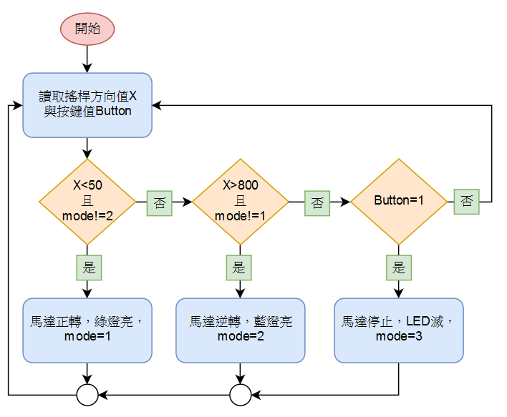
練習--情境主題：鐵捲門
程式流程圖(教師用)
Ch.5.2.4

Slide 54
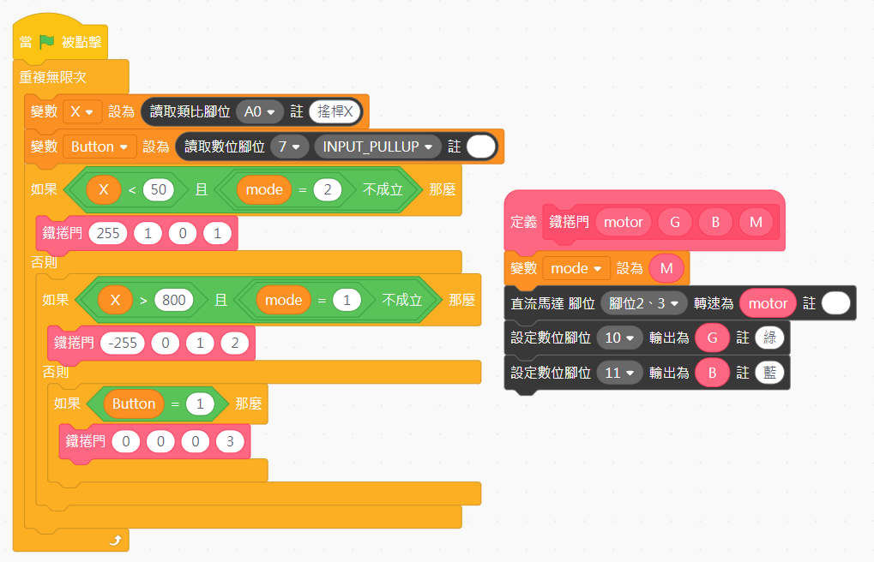
練習--情境主題：鐵捲門
程式積木堆疊(教師用)
Ch.5.2.5

Slide 55
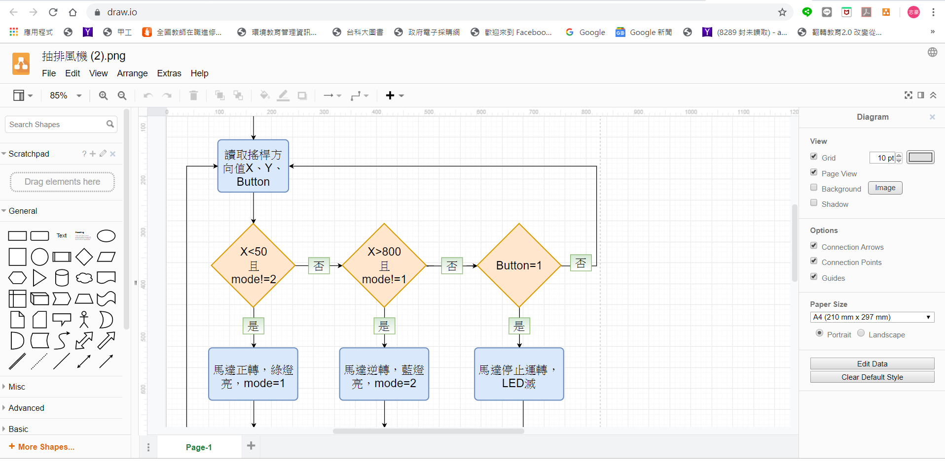
Ch.6.1
流程圖繪製軟體
draw.io
www.draw.io

Slide 56
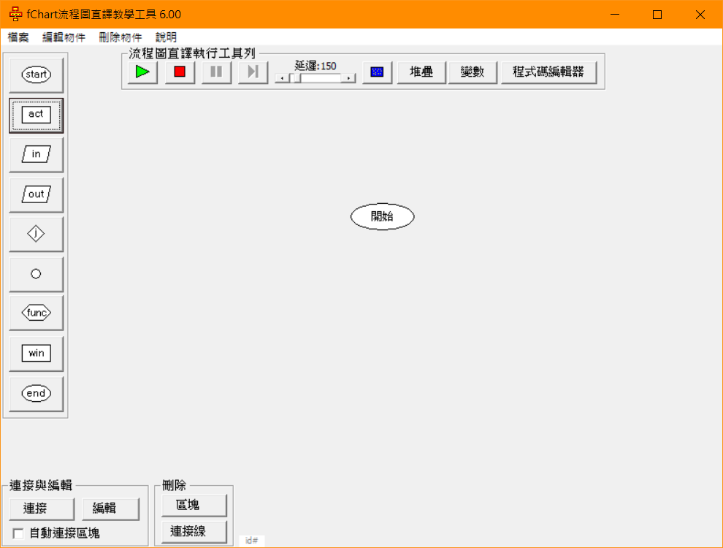
Ch.6.2
流程圖繪製軟體
fChart
fChart

